Slide 1
Ebrei in Italia dopo la Shoah: trasformazioni, silenzi e inedite questioni
Gadi Luzzatto Voghera

Slide 2
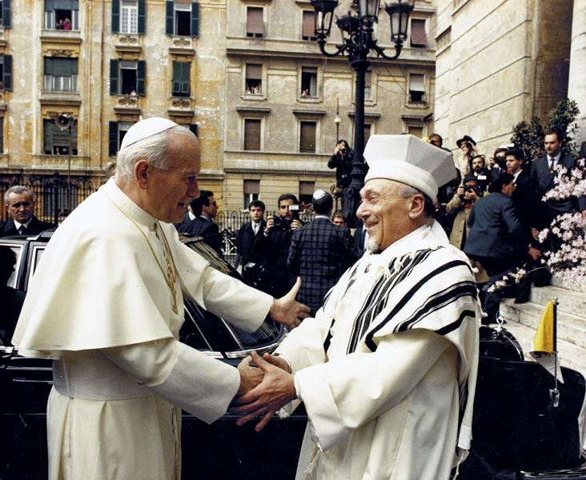
Visibilità pubblica dell’ebraismo italiano
La visita di papa Woytjła alla sinagoga di Roma nel 1986

Slide 3
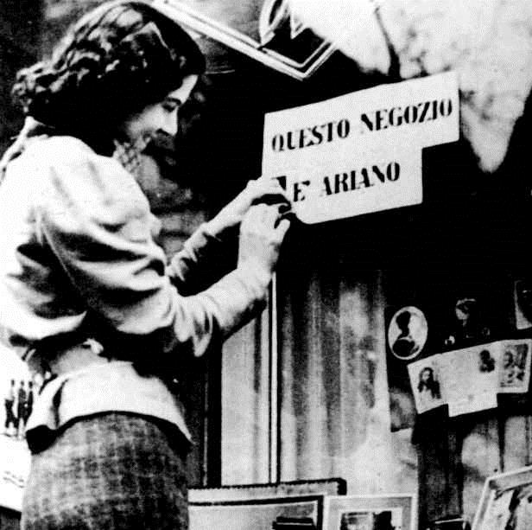
Visibilità pubblica dell’ebraismo italiano
La persecuzione antiebraica perpetrata dal regime fascista

Slide 4
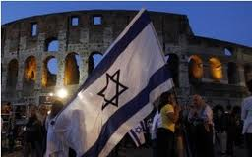
Visibilità pubblica dell’ebraismo italiano
L’ebraismo romano appoggia le politiche dei governi di Israele

Slide 5
Oggetto della conferenza
Introdurre alcune questioni storiografiche e discutere alcune scelte
Affrontare alcune delle trasformazioni della presenza ebraica in Italia nel dopoguerra
Trattare di alcuni “Silenzi”
Proporre spunti di discussione

Slide 6
Questioni storiografiche
Pessimismo
Tramonto dell’idea stessa di emancipazione
Partecipazione di buona parte della leadership delle comunità ebraiche al consenso verso il regime fascista
Perdita di circa il venti per cento della popolazione

Slide 7
Questioni storiografiche
Ottimismo
Rinascita nazionale e spirituale della nazione ebraica
Brigata Ebraica
Nuovo orgoglio nazionale → il settimanale «Israel»
Paradosso delle scuole ebraiche

Slide 8
I temi della storia ebraica italiana contemporanea
Emancipazione: una nuova cultura religiosa fondandola sulla certezza dell’inevitabile trionfo del modello di emancipazione proposto dal liberalismo borghese
Legislazione razzista: fine dell’emancipazione e assenza di una consistente reazione da parte della società italiana
«Terza emancipazione»: nuova coscienza di cittadinanza, basata su nuovi presupposti.

Slide 9
I temi della storia ebraica italiana contemporanea
Nascita dello Stato d’Israele
I soldati “palestinesi” che portavano i primi germi di una nuova visione ebraica del mondo
La lingua e nuovi strumenti di educazione

Slide 10
I temi della storia ebraica italiana contemporanea
La Shoah
Ritardo nell’ affermarsi nel ruolo centrale che oggi le viene comunemente riconosciuto
Vennero prodotti alcuni film anche in Italia che si dedicavano a una riflessione sullo sterminio degli ebrei, ma – è bene sottolinearlo – non sull’impatto che questo ebbe sulla società italiana
La crescita di interesse per la Shoah si fece definitiva solo a partire dall’introduzione in Italia della Giornata della Memoria (Lg. 20 Luglio 200, n.211), che tuttavia ebbe come effetto quello di deformare ancora una volta l’immagine pubblica dell’ebraismo italiano

Slide 11
Fra immagine e realtà
L’immagine degli ebrei non coincide (e spesso è completamente diversa) dalla realtà sociale, culturale e religiosa che caratterizza la comunità ebraica, sia in Italia sia altrove
Demografia
Composizione
Rappresentanza

Slide 12
Silenzi
Il silenzio sul comportamento della leadership dell’ebraismo italiano durante il fascismo. Un allineamento governativo quasi generale, prodotto forse inevitabile di una fondamentale incomprensione sulla natura del fascismo e dalla persistente presenza di un paternalismo notabilare che era già fuori tempo negli anni ’20.
Il silenzio di Pio XII sullo sterminio degli ebrei, ma soprattutto sulla deportazione degli ebrei di Roma, che pesa anche politicamente a vari livelli.
Il silenzio (o meglio, il mutismo) di una classe intellettuale ebraica molto consistente (in letteratura, nel giornalismo, nelle scienze, in politica) che in genere non si fa coinvolgere nella gestione della quotidianità delle comunità ebraiche, determinandone la marginalizzazione.

Slide 13
Questioni aperte
L’Italia è stata il crocevia fondamentale della storia e della cultura ebraica per centinaia di anni: con Roma sede del papato, con lo sviluppo della tipografia che ha contribuito a diffondere e democratizzare il sapere ebraico (specie lo Zohar e la cultura mistica), con l’elaborazione di un ebraismo umanistico, in costante dialogo con le culture non ebraiche, l’Italia è stata a tutti gli effetti la culla della cultura e della tradizione ebraica. Perché questo fatto non è conosciuto e riconosciuto? Non lo conoscono l’ebraismo americano e israeliano, che considerano l’Italia ebraica e la sua storia poco più che un incidente. Ma non lo considera neppure la cultura italiana, che solo ultimamente ha cominciato a conoscere di più (Giornate della Cultura Ebraica Europea), ma come se fosse una scoperta “esotica”, e non una componente fondativa della civiltà italiana.

Slide 14
Questioni aperte
Perché l’Italia non è stata in passato e non è ancora oggi una terra che attira migrazioni consistenti di ebrei? Migrazioni ce ne sono state, ma mai veramente importanti. Gli ebrei in Italia non sono mai stati più di qualche decina di migliaia. Oggi – come dicevo – neppure si sa veramente quanti siano. Ma se prendiamo l’Europa di oggi, dopo la caduta del muro: perché gli ebrei in Germania sono più che raddoppiati in vent’anni (attirando oltre ai russi anche molti israeliani), e in Italia si registra un costante calo (almeno in apparenza)?

Slide 15
Questioni aperte
Per quale ragione, e seguendo quali dinamiche, nonostante il calo demografico in Italia si assiste a una vera e propria esplosione di attività ebraiche e una decisa crescita nella consapevolezza culturale ebraica a tutti i livelli (cultura, lingua, tradizioni religiose)? E perché a fronte di questa rinascita si assiste a un deciso impoverimento e insterilimento del sapere rabbinico (i pochi rabbini italiani - una ventina- sono marginali e praticamente sconosciuti nel panorama della cultura rabbinica)?

Slide 16
Strumenti
https://www.youtube.com/watch?v=dgDInDM6lFY

